Slide 1
节约用水
从点滴做起

Slide 2
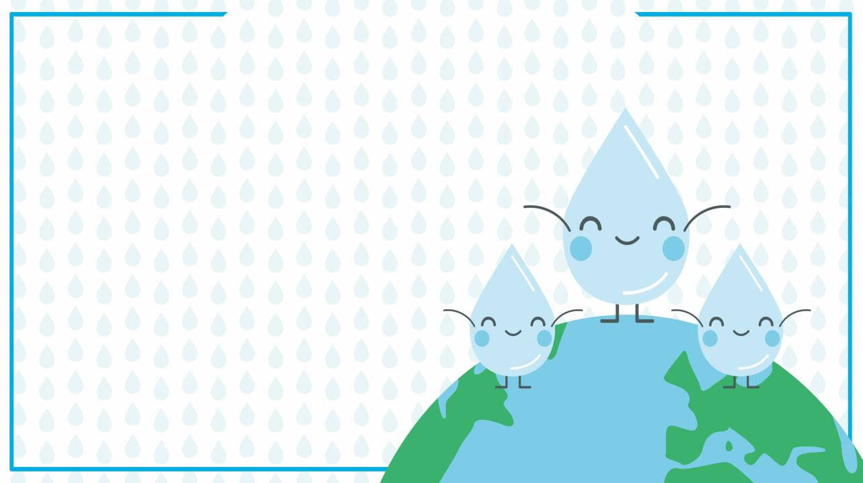
目录
一、认识水资源
二、节约用水的重要性
三、节水方法

Slide 3
https://www.ypppt.com/
一、认识水资源

Slide 4
地球上的水资源，从广义来说是指水圈内水量的总体。
海水是咸水，不能直接饮用，所以通常所说的水资源主要是指陆地上的淡水资源，如河流水、淡水、湖泊水、地下水和冰川等。陆地上的淡水资源只占地球上水体总量2.53％左右，其中近70％是固体冰川，即分布在两极地区和中、低纬度地区的高山冰川，还很难加以利用。目前人类比较容易利用的淡水资源，主要是河流水、淡水湖泊水，以及浅层地下水，储量约占全球淡水总储量的0.3％，只占全球总储水量的十万分之七。据研究，从水循环的观点来看，全世界真正有效利用的淡水资源每年约有9000立方千米。

Slide 5
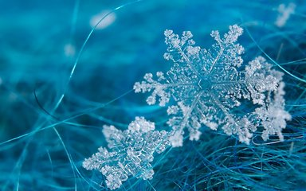
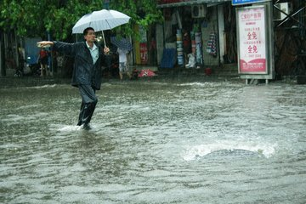
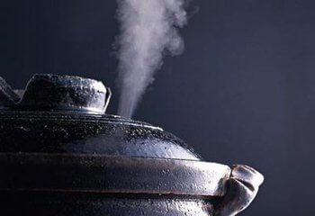
水的形态
The form of water
固态
冰、冰雹、雪
液态
云、雨、雾、露
气态
水蒸气

Slide 6
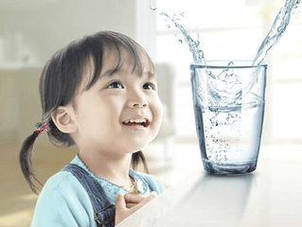
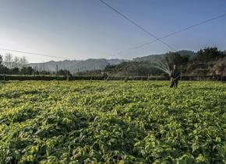
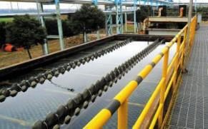
水有哪些用途？
What are the uses of water?
饮 用
浇 灌
生 产

Slide 7
人类的生存和发展
都离不开水！

Slide 8
海水和淡水
Seawater and freshwater
海水
冰
可供利用的淡水
如果把地球的总水量平均分成100份，海水大约占97份，在不足3份的淡水中，冰又占了2份，可供利用的淡水还不到1份。请将海水、冰和可供利用的淡水的份数在下图中用不同的颜色表示出来。

Slide 9
你知道吗？
You know what?
我国是一个干旱缺水严重的国家。我国的淡水资源总量为28000亿立方米，占全球水资源的6%，仅次于巴西、俄罗斯和加拿大，名列世界第四位。但是，我国的人均水资源量只有2300立方米，仅为世界平均水平的1/4，是全球人均水资源最贫乏的国家之一。然而，中国又是世界上用水量最多的国家。仅2002年，全国淡水取用量达到5497亿立方米，大约占世界年取用量的13%，是美国1995年淡水供应量4700亿立方米的约1.2倍。
中国从20世纪70年代以来就开始闹水荒，这不是危言耸听，而是客观存在的事实。80年代以来，中国的水荒由局部逐渐蔓延至全国，情势越来越严重，对农业和国民经济已经带来了严重影响。
中国水资源的分布情况是南多北少，而耕地的分布却是南少北多。比如，中国小麦、棉花的集中产区——华北平原，耕地面积约占全国的40%，而水资源只占全国的6%左右。水、土资源配合欠佳的状况，进一步加剧了中国北方地区缺水的程度。

Slide 10
如此珍贵的淡水资源
可是……

Slide 11
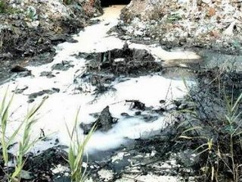
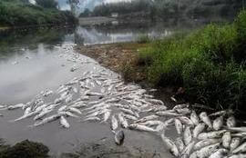
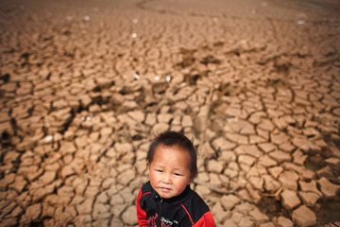
水污染与干涸
Water pollution and drying up
工业废水
导致鱼塘污染
湖泊酸化
使大量生物死亡
干渴的土地

Slide 12
再看看我们身边
浪费水的行为

Slide 13
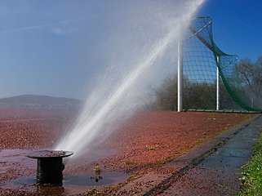
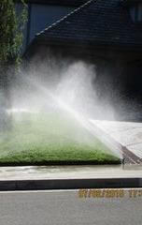
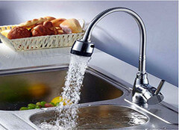
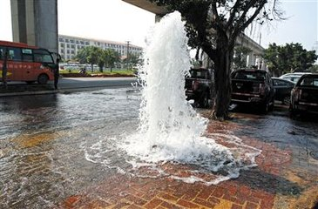
水资源浪费
Waste of water resources
生活中
浪费水资源的现象

Slide 14
二、节约用水的重要性

Slide 15
我国是一个缺水国家，在日常生活中，我们一拧水龙头，水就源源不断地流出来，可能丝毫感觉不到水的危机。但事实上，我们赖以生存的水，正日益短缺。全世界还有超过10亿的人口用不上清洁的水，因此，人类每年有310万人因饮用不洁水患病而死亡。
Notes:
https://www.ypppt.com/

Slide 16
说一说
同学们说一说，你们家一个月用多少水吧？

Slide 17
算一算
同学们家庭用水是1-10吨之间。1吨是多少？
教室里面的饮用水，桶装的是多少？
1桶水=
20千克
1吨水=
1000千克
1吨水=
50桶水

Slide 18
算一算
同学们，你们家有4个人，家庭平均用水是多少呢？
每月用水10吨，平均用水：10/4=2.5吨
1桶水=
20千克
1吨水=
1000千克
1吨水=
50桶水
所以每个人平均一个月用掉了2.5*50=70桶水

Slide 19
猜一猜
一个人节约用水，就能为社会做一点贡献。就按每人每天节约1千克水计算，我们班有50个同学,一天大约可以节约多少水?我们金茵小学大约有1500名学生一天可节约多少水?也就是几吨水?如果我们全国每个人都能节约用水，猜想一下: 全国14亿人每人每天节约1千克水的总量够我们学校用多少年?

Slide 20
猜一猜
1人节约1千克
50人节约：50千克
全校1500人节约 1500千克
1000千克= 1吨
所以全校每天可以节约 1.5吨水
全国14亿人口可以节约140000000千克的水
1400000000千克=1400000吨水
我们学校每月用1000吨水
1400000*1000=1400月
1400月*12=116年7个月
全国14亿人每人每天节约1仟克水的总量够我们学校用大约117年，比一个世纪要多!面对超乎我们想象的数据，你有什么感想?你很想对身边的人说什么?

Slide 21
结论
节约用水人人有责。
我们都要节约每一滴水。
用我们今天计算的数据去说服我们身边的每一个人， 让我们从自己做起，节约每一滴水， 不要让我们的眼泪称为地球上最后一滴眼泪。

Slide 22
三、节水方法

Slide 23
刷牙
口杯接水，3口杯共用水约0．6升。三口之家每日两次，每月可节水486升。

Slide 24
洗衣
衣服集中一起洗：衣服太少不洗，等多了以后集中起来洗，也是省水的办法。
充分利用漂洗：1.增加漂洗次数，每次漂洗水量宜少不宜多，以基本淹没衣服为准。2.每次用的漂洗水量相同。3.每次漂洗完后，尽可能将衣物拧干，再放清水。4.如果将漂洗的水留下来做下一批衣服洗涤水用，一次可以省下30-40升清水。

Slide 25
洗浴
间断放水淋浴，搓洗时及时关水，避免过长时间冲淋。盆浴后的水可用于洗车、冲洗厕所、拖地等。

Slide 26
洗手
洗手洗脸用水用盆接，之后的冲厕所。
饮食
先用纸擦除炊具、食具上的油污，再洗涤；控制水龙头流量，改不间断冲洗为间断冲洗。
洗车
用水桶盛水洗车；使用洗涤水、洗衣水洗车；使用节水喷雾水枪冲洗。（注意：洗车水处理后循环使用）

Slide 27
马桶
可以往马桶水箱中放入一个装满水的500毫升水瓶或一块砖头，每次冲水就可以减少水量。
淘米
洗菜
淘完米后，可将淘米水进行洗碗、冲厕所和浇灌花草，这样洗碗还可使碗上的油污更少。

Slide 28
你能拟一条节约用水的标语吗？

Slide 29
珍惜水就是珍惜您的生命。
请珍惜每一滴水。
浪费用水可耻，节约用水光荣。
水是不可替代的宝贵资源。
滴水在指尖，节水在心田。
珍惜用水，别让地球上最后一滴水，成为人类的眼泪！
要像爱护眼睛一样珍惜水资源。
水是生命之源，浪费水就是扼杀自己的生命。
将来，地球渴了会怎样？
节约用水，从我做起，从身边做起！
滴滴情深自来水，请你珍惜我的泪。
惜水、爱水、节水，从我做起。

Slide 30
节约用水倡议书
亲爱的同学们：
水占人体体重的五分之四，它对我们人类很重要，而且我国是贫水国家之一,但是我发现有很多学生不珍惜水，让白花花的水流着，还有很多同学玩打水仗。每天从水池旁走过，总会看见一滴一滴的水在流着，好像在伤心地哭泣。
在此，我提出以下节约用水的倡议书:
1.洗完手后，-定要及时关掉水龙头，并关紧。
2.不能浪费每一滴水，如:打水仗等。
3.如果那些同学看见水龙头没有关紧，-定要拧紧水龙头。
4.不能把垃圾扔进河流，要保护我们美丽的河流。
5.我们不能浪费水，比如洗完脸的水可以洗脚，洗完脚的谁可以冲厕所。妈妈用过的淘米水也可以拖地。这样就不浪费水了。
让我们节约用水吧，不能让地球上的最后-滴水，成为我们的眼泪。

Slide 31
感谢聆听

Slide 32
更多精品PPT资源尽在—优品PPT！
www.ypppt.com
PPT模板下载：www.ypppt.com/moban/ 节日PPT模板：www.ypppt.com/jieri/
PPT背景图片：www.ypppt.com/beijing/ PPT图表下载：www.ypppt.com/tubiao/
PPT素材下载： www.ypppt.com/sucai/ PPT教程下载：www.ypppt.com/jiaocheng/
字体下载：www.ypppt.com/ziti/ 绘本故事PPT：www.ypppt.com/gushi/
PPT课件：www.ypppt.com/kejian/
Notes:
模板来自于 优品PPT https://www.ypppt.com/

